Slide 1
Status Report #38
2020. 07. 28 (Fri)
Tohoku Univ.
M1
Tomomasa FUJIWARA
Beta-ray test
Status of detector test

Slide 2
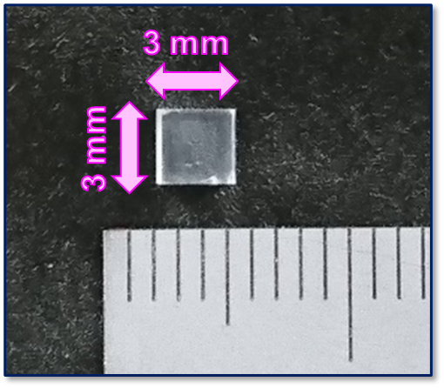
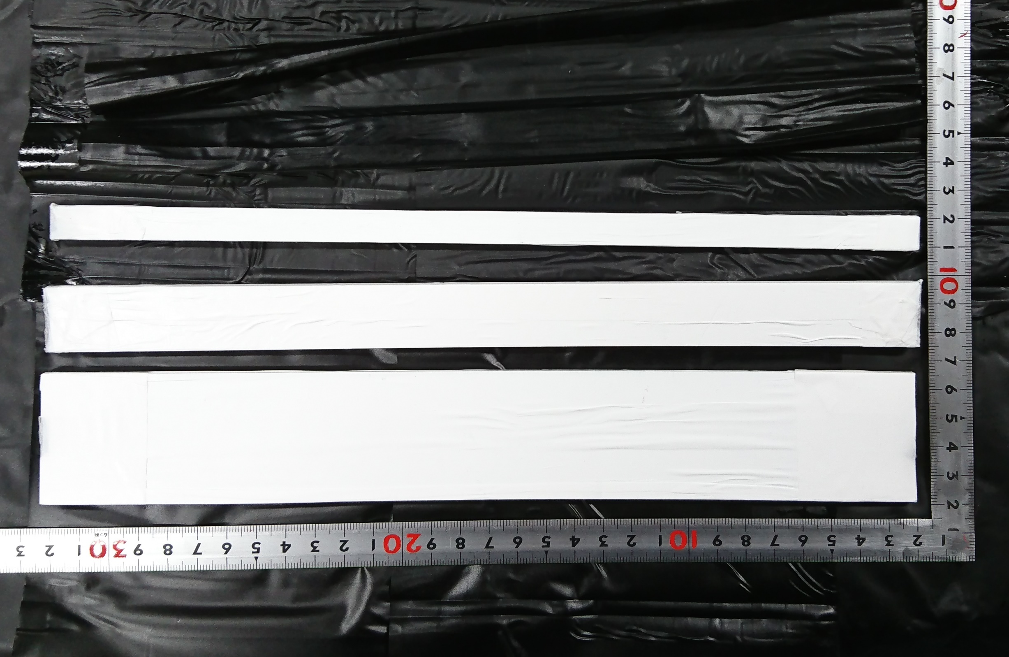
Beta-ray test
Setup
β線源: ⁹⁰Sr
リファレンス用シンチレータ
*) 3^{w}×3^{h}×2^{t} mm³
*) S13360-3050PE
*) 片読み
β-ray sourece
ToF用シンチレータ
*) 11-44^{w}×300^{h}×5^{t} mm³
*) S14160-30515PS×1-4
*) 両読み
300 mm

Slide 3
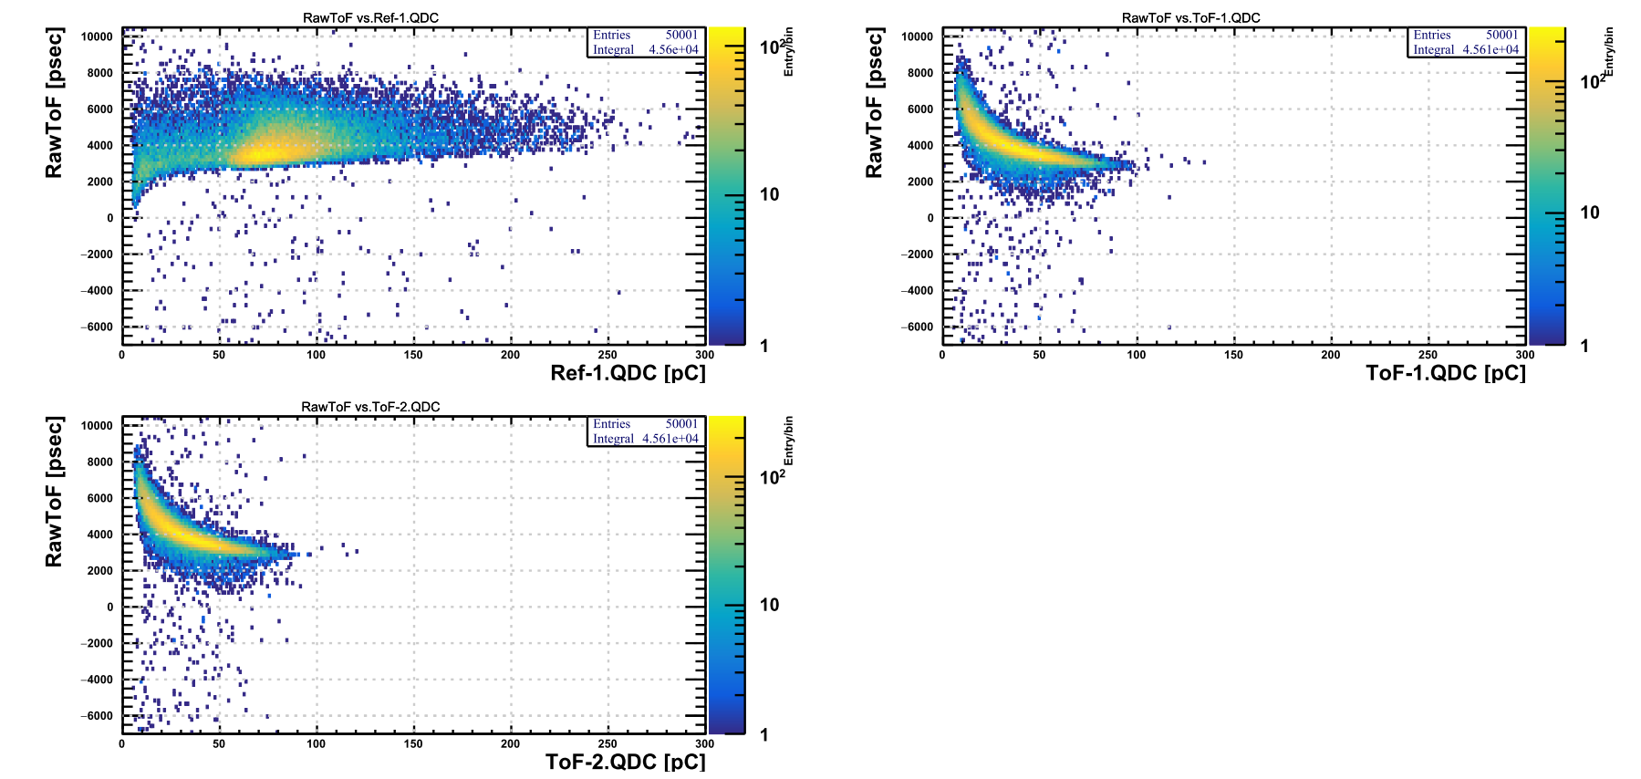
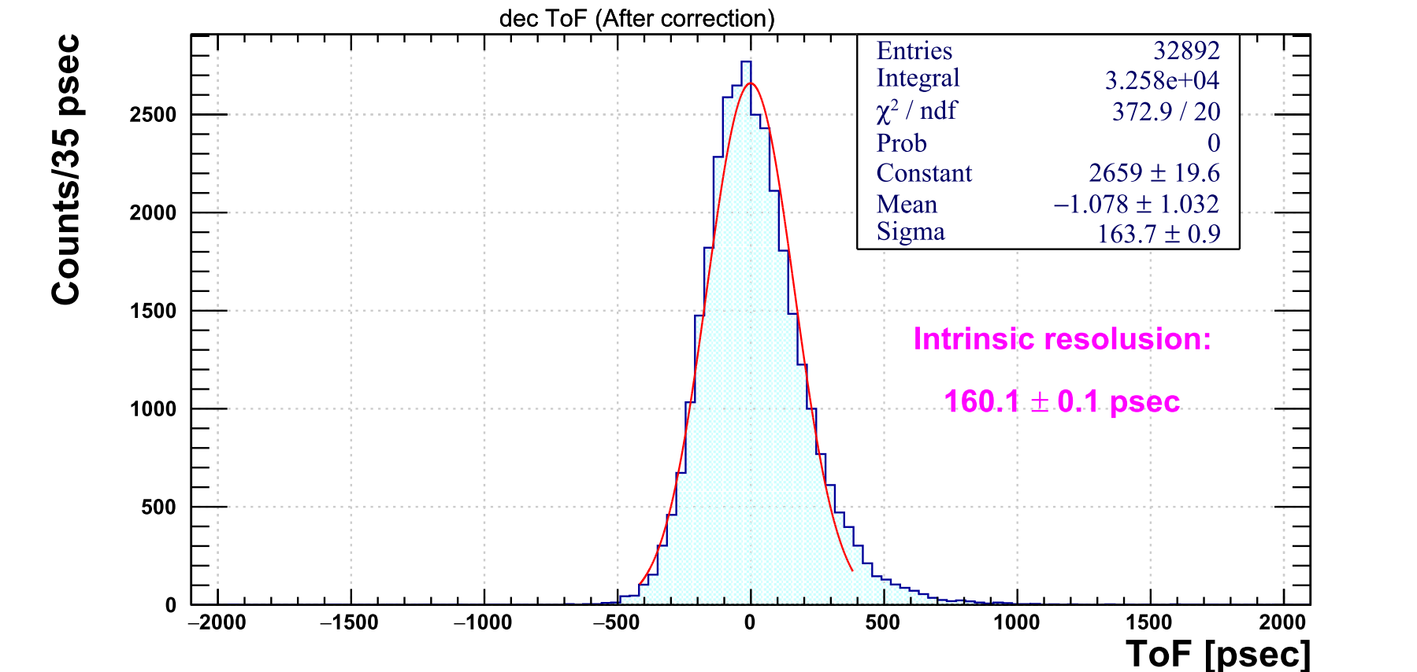
Beta-ray test
Ref. Counter の印加電圧を変えて再度データ取得 (+0.0 V → +3.0 V), Ref×1 & ToF
ToF側のセットアップ >> 5^{t}11^{w}300^{h}, MPPC×1series,
Bias:
Ref. -> V_{b}[V] = 58.8
ToF -> V_{b}[V] = 44.7 (+3.0 V/MPPC)
Offset voltage ~15 mV
V_{th}[mV] -> ~0.1*MIP pulseheight
Trigger -> Ref-1 ⊗ToF-1⊗ToF-2
run226_BetaRef1ToF_03.pdf

Slide 4
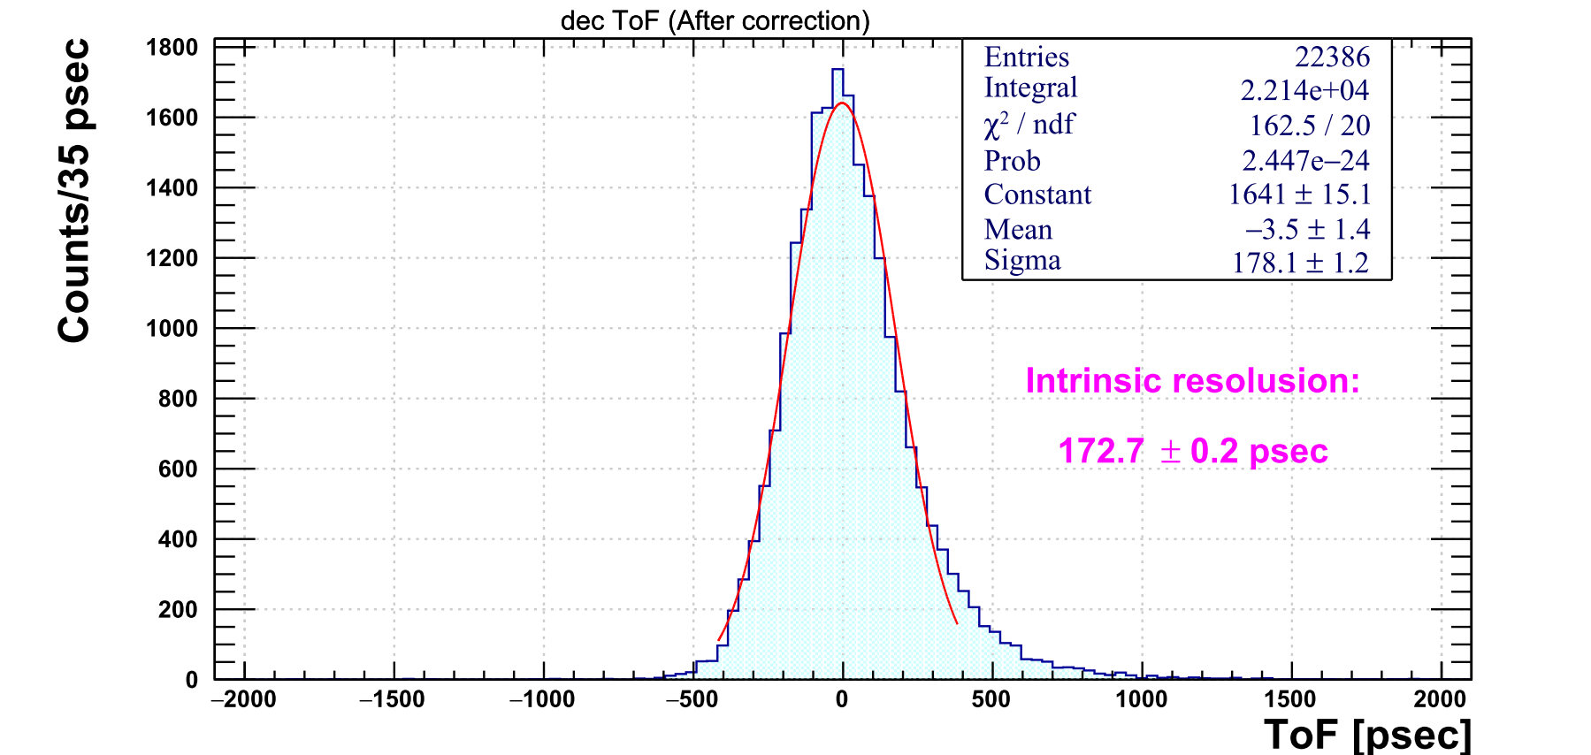
Beta-ray test
run226 @ Ref. V_{b} = 58.8 V
Ref. Counter の電圧を変えただけ.
ToF側のセットアップは変えてはいない(はず)
日をまたいだためシンチを付け直した
gainの違いがある?
→ 確認した(次スライド)
run220 @ Ref. V_{b} = 55.8 V

Slide 5
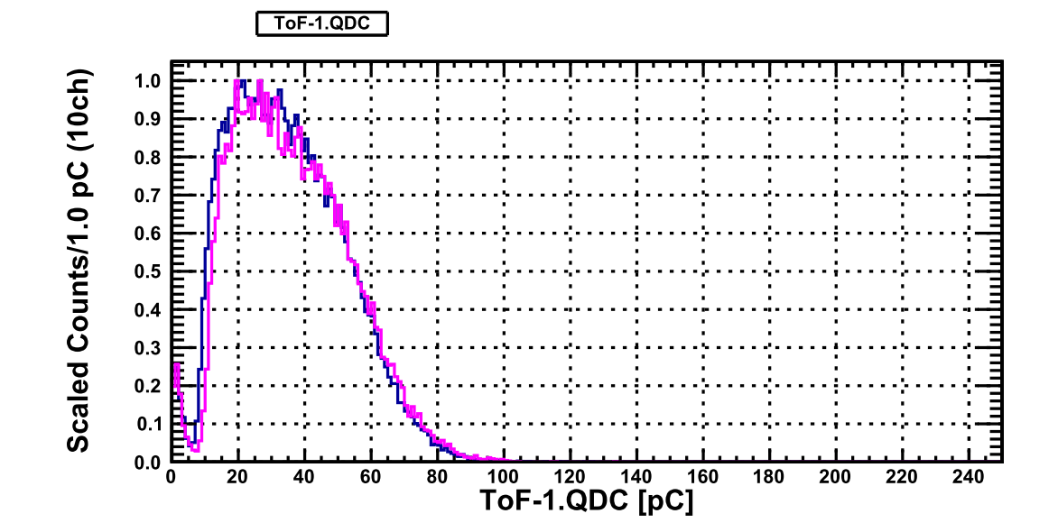
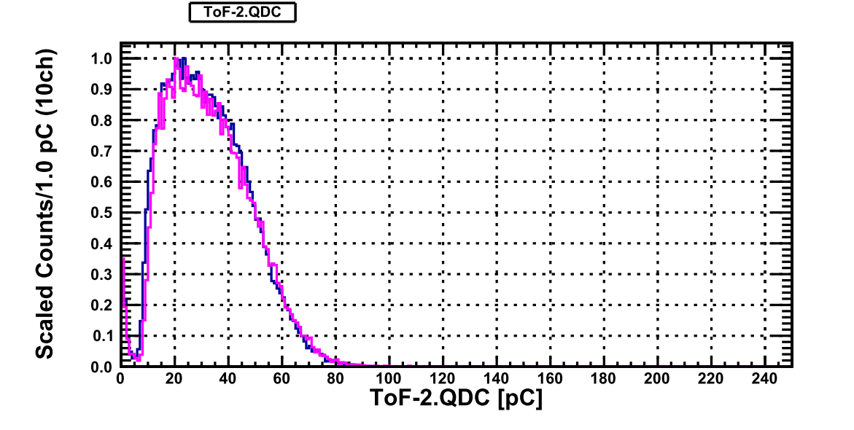
Beta-ray test
QDC分布の比較
pedestal=0 に合わせ, 1ch = 0.1pC で換算
エントリー数最大のbinの高さ=1となるよう2つのrunのヒストをスケール.
統計量の違いはあるが, 分布の形はほぼ一致しているように見える...
Ref. Vb = 58.8 V
Ref. Vb = 55.8 V

Slide 6

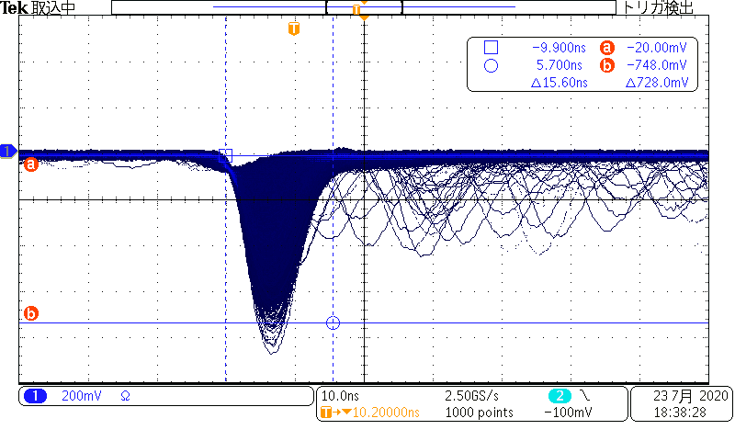
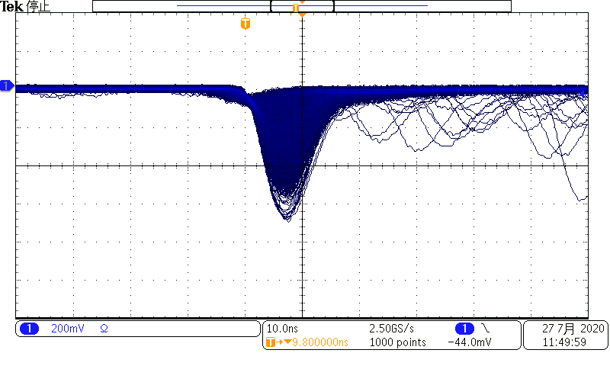
Beta-ray test
オシロ画像 w/ beta-ray PMアンプ後
V_{b}[V] = 44.7 (+3.0 V)
オシロの画像上ではRef. V_{b} = 55.8 Vの時の方がパルスが大きい. ⇒ 信号幅はほとんど同じ. だとするとQDCが同程度になるのは不自然では...??
Ref. V_{b} = 55.8 V
Ref. V_{b} = 58.8 V
10 nsec
200 mV

Slide 7
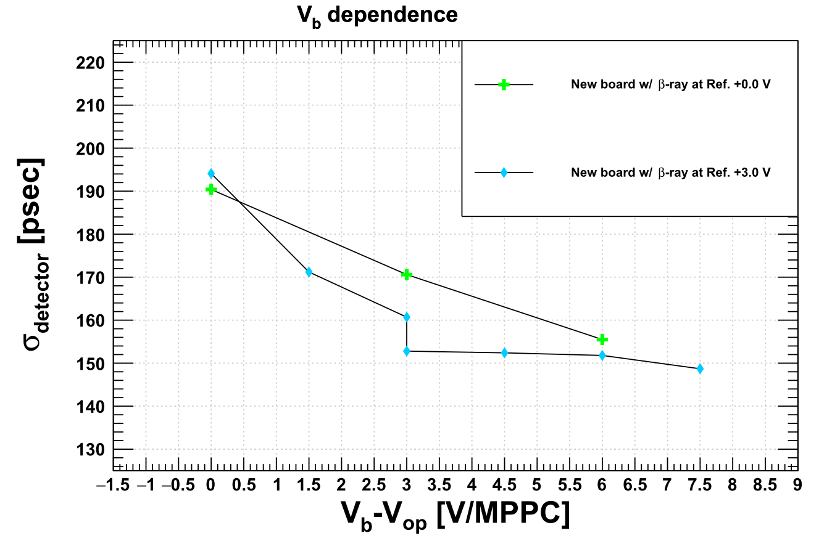
Beta-ray test

Slide 8
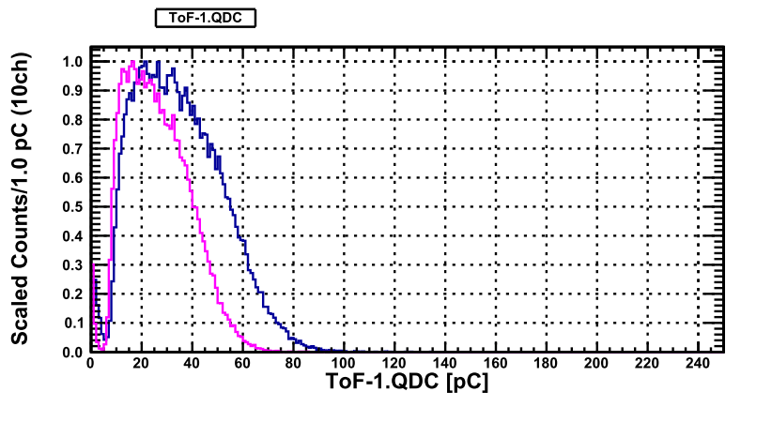
Beta-ray test
MPPC×2個直列
MPPC x1s
MPPC x2s
1個読みと比較して
~20%程度のゲインの低下を確認
Peak = 21.5 pC
Peak = 16.5 pC
※peak の位置は最大エントリー数をとるビンの
中央値として決定している

Slide 9
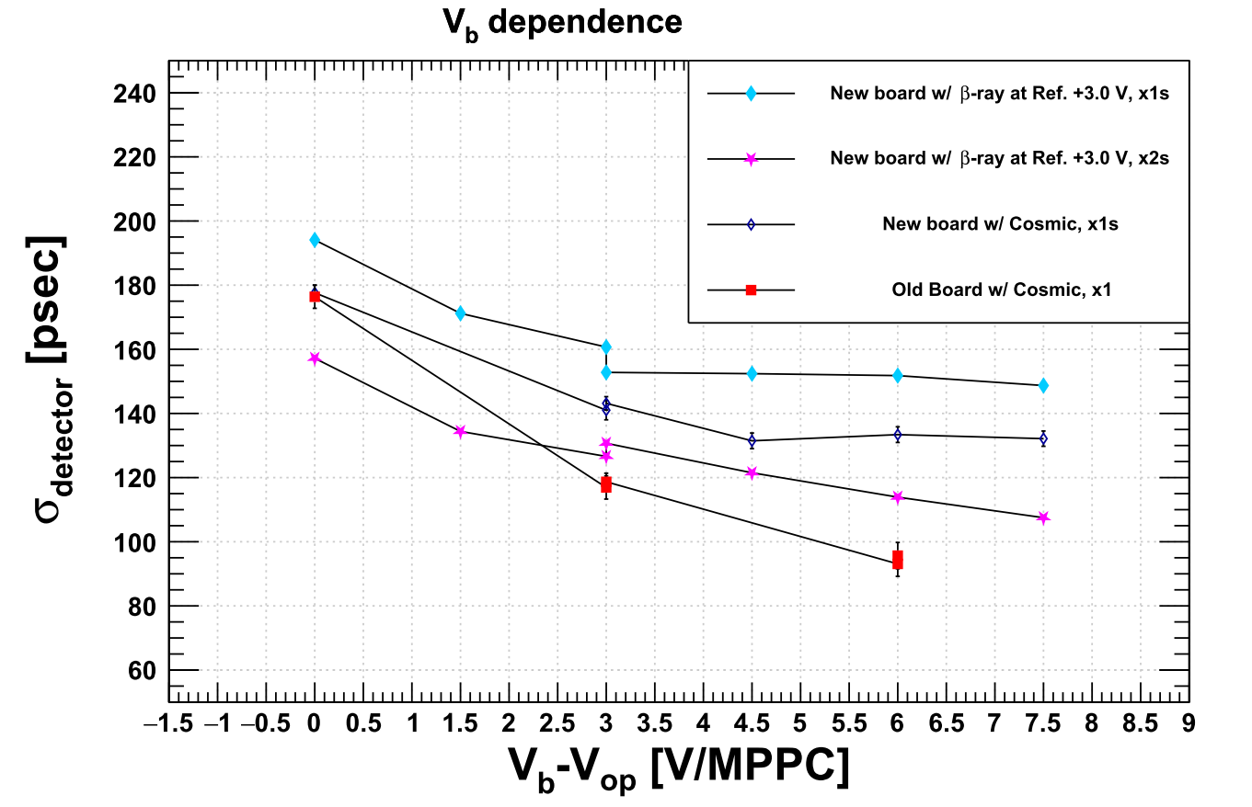
Beta-ray test
印加電圧をMPPC当たりに換算.
+7.5 V/mppc 時で~100 psec

Slide 10
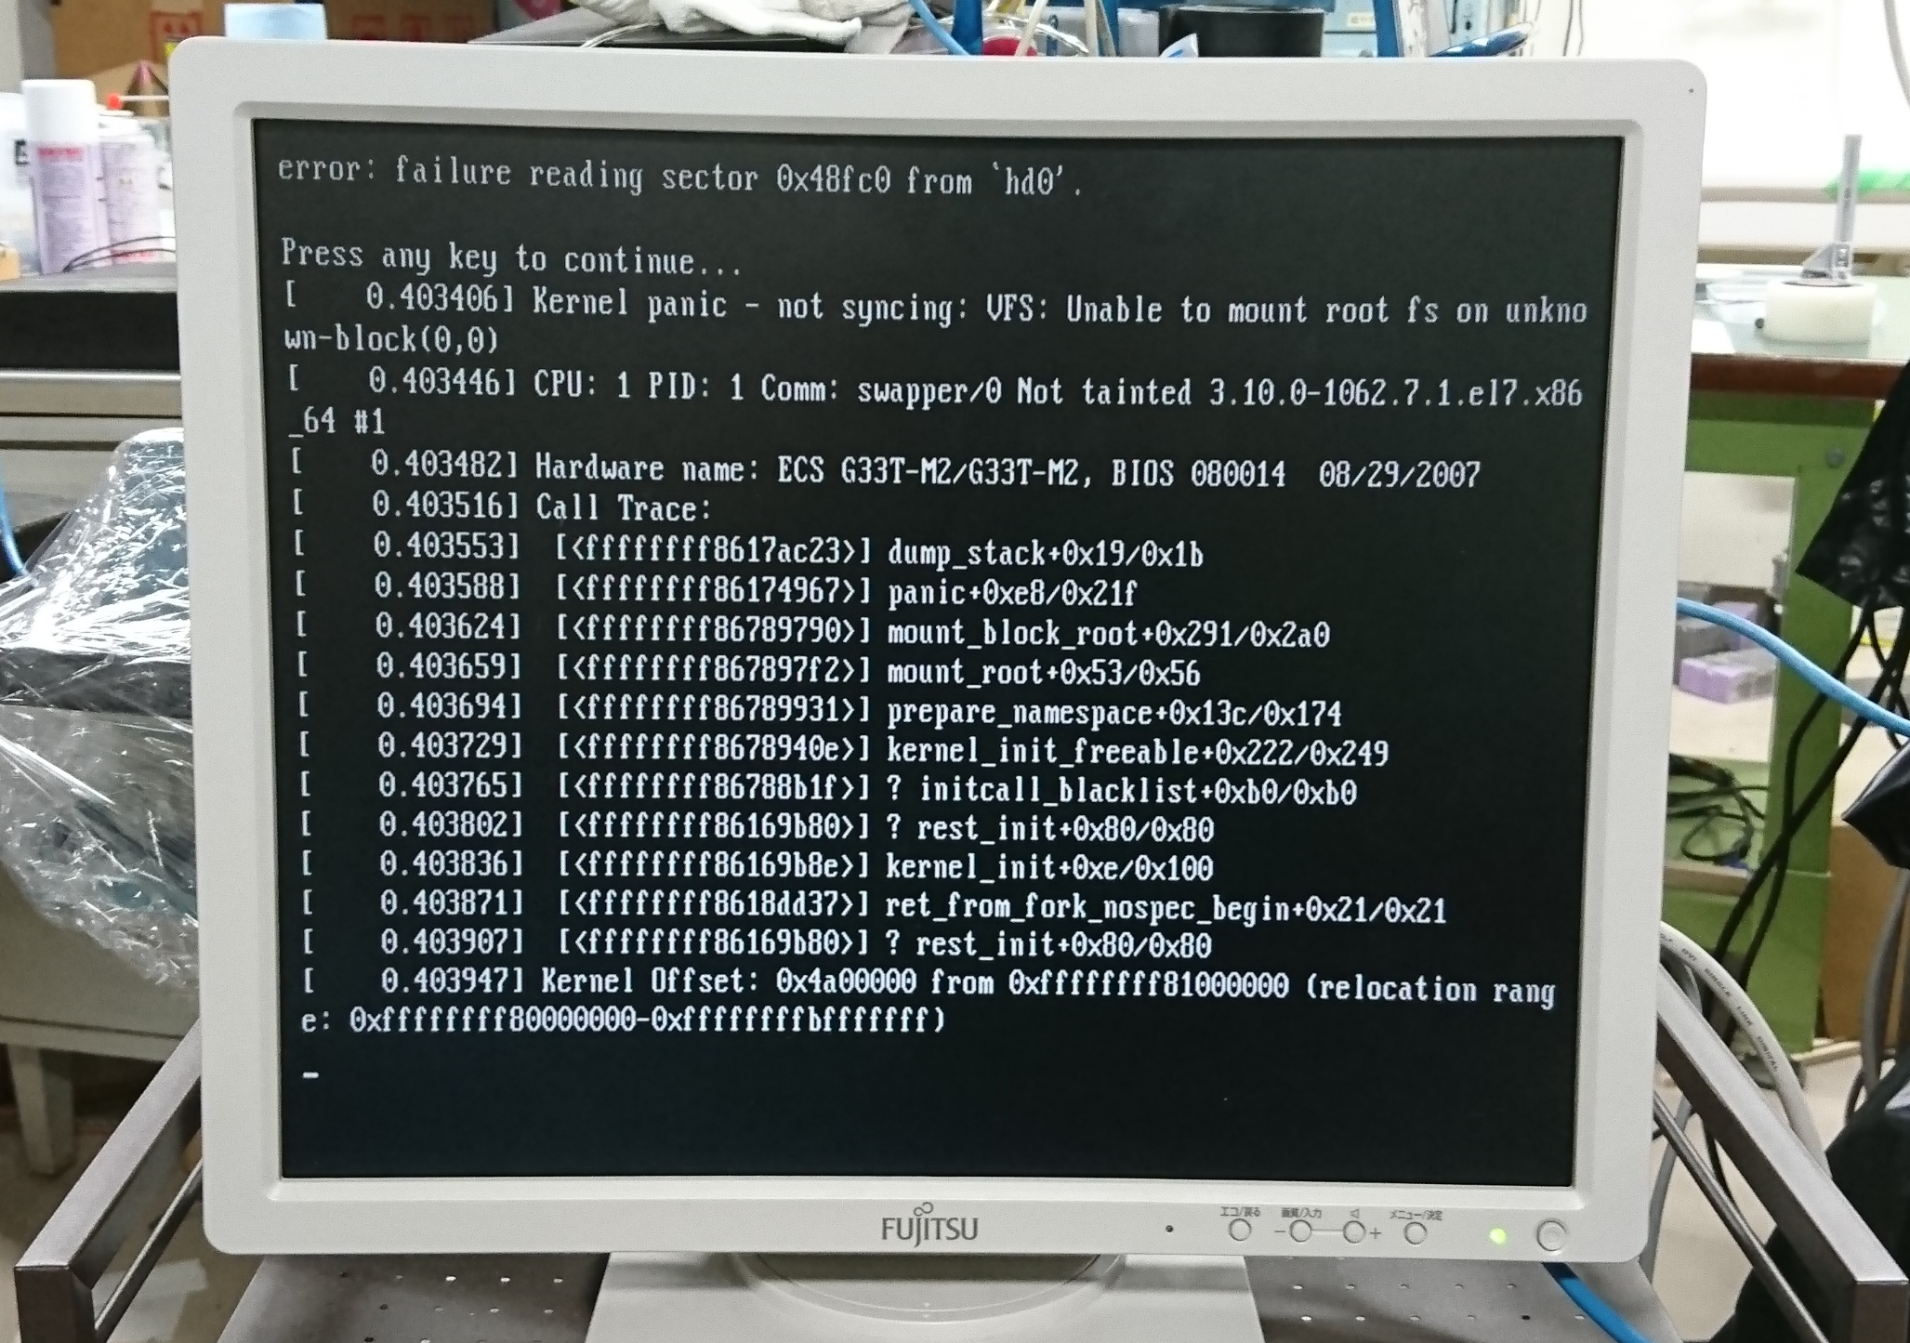
Status of detector test
KiNOKO PC trouble
DAQに使用していたPCがダウン (7/27 夜)
永尾さんに確認していただいたところ, ハードディスクが故障していた
マザーボードのコンデンサも1個異常に膨らんでいた
(いつ死んでもおかしくない状態)
データの吸出しは出来なかった
藤原ToFの測定でのrootファイル(run001 – 251)中001-245はfarm41に転送済み.
最後に取得したペデスタルrun*5 は消失
-7/29, 代替のハードディスクを導入
OS, Kinoko 再インストール. → 無事に動作を確認.
現在, 代替のPCの見積もりをしていただいている.
今週後半
カウンター部屋(637号室)のβ線源がすべて使用中. (水-木曜)
来週から頑張ります...
お手数おかけして申し訳ございません。
本当にありがとうございます。

Slide 11
To do
5^{t}22^{w}(w/ 1-2個直列), 5^{t}44^{w}(w/ 1, 2, 4個直列)でのデータ取得.
⇒ 時間分解能 + ゲインの評価
異なる厚さ・長さのシンチレータでもデータをとる
(MPPC - バイアス供給, MPPC-読み出しの経路を改良した基板を考える)
期末レポート

Slide 12
Backup

Slide 13
Plan
Sun | Mon | Tue | Wed | Thu | Fri | Sat
26 | 27 | 28 | 29 | 30 | 7/31 | 8/1
 |  |  |  |  | Today
2 | 3 | 4 | 5 | 6 | 7 | 8
9 | 10 | 11 | 12 | 13 | 14 | 15
16 | 17 | 18 | 19 | 20 | 21 | 22
23 | 24 | 25 | 26 | 27 | 28 | 29
緑: 平日
Internship (in Sendai but absent in daytime) 仮, 事前審査の結果次第

Slide 14
Beta-ray test
run226_BetaRef1ToF_03.pdf

Slide 15
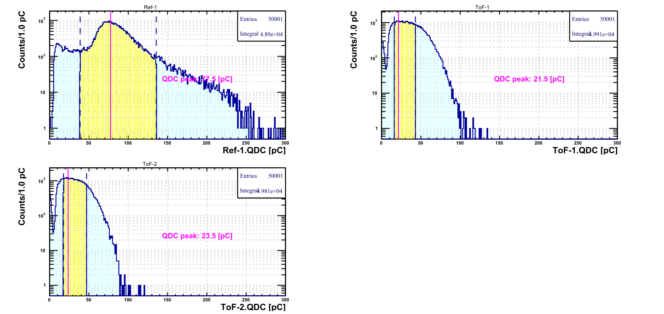
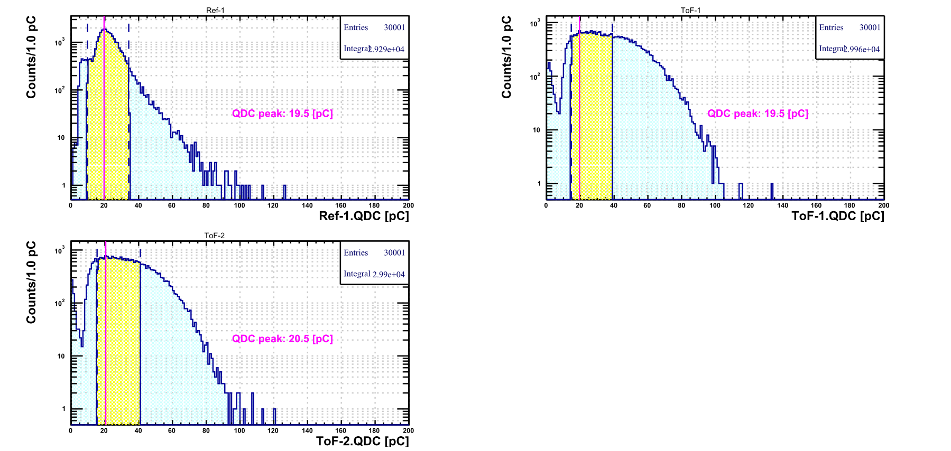
run226_BetaRef1ToF_03.pdf
run226_BetaRef1ToF_03.pdf
run220_BetaRef1ToF_03.pdf

Slide 16
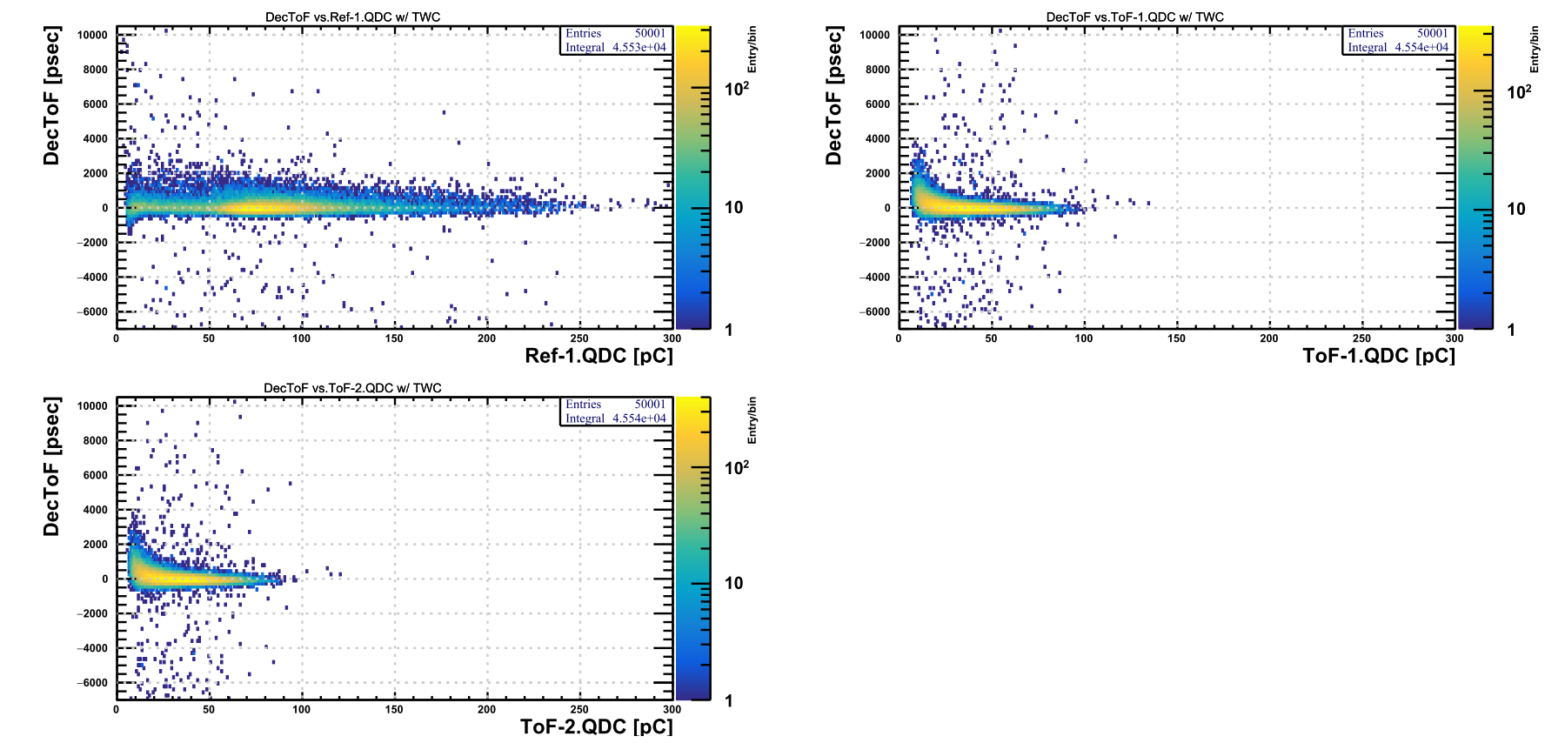
run226_BetaRef1ToF_03.pdf

Slide 17
run226_BetaRef1ToF_03.pdf

Slide 18
run220_BetaRef1ToF_03.pdf

Slide 19
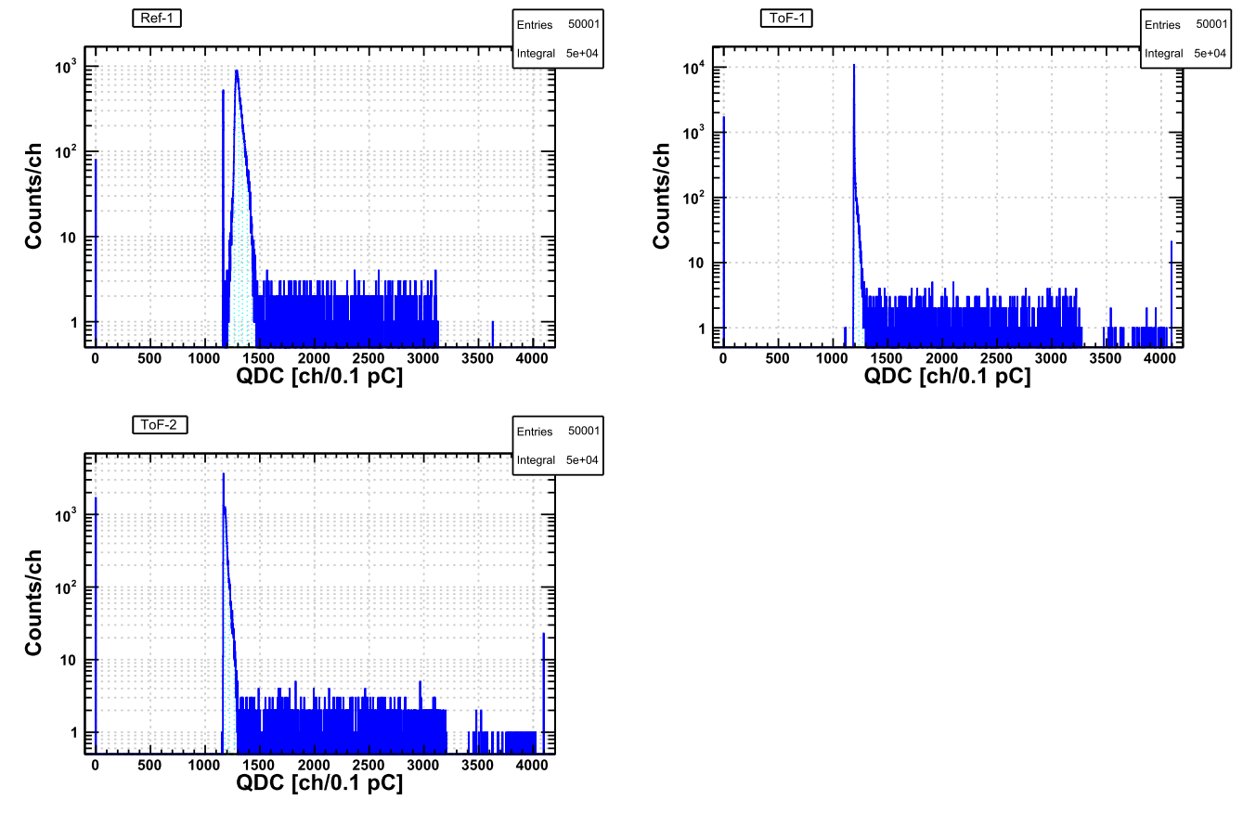
TandQ_run226_00.pdf

Slide 20
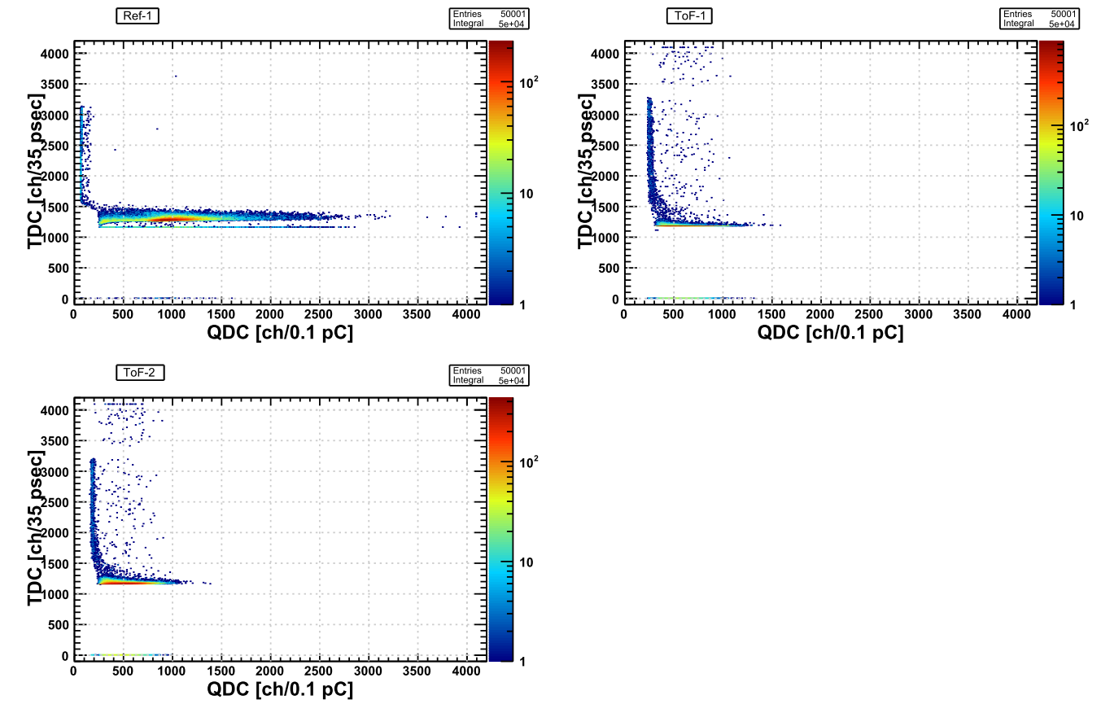
TandQ_run226_00.pdf

Slide 21
run220_BetaRef1ToF_03.pdf

Slide 22
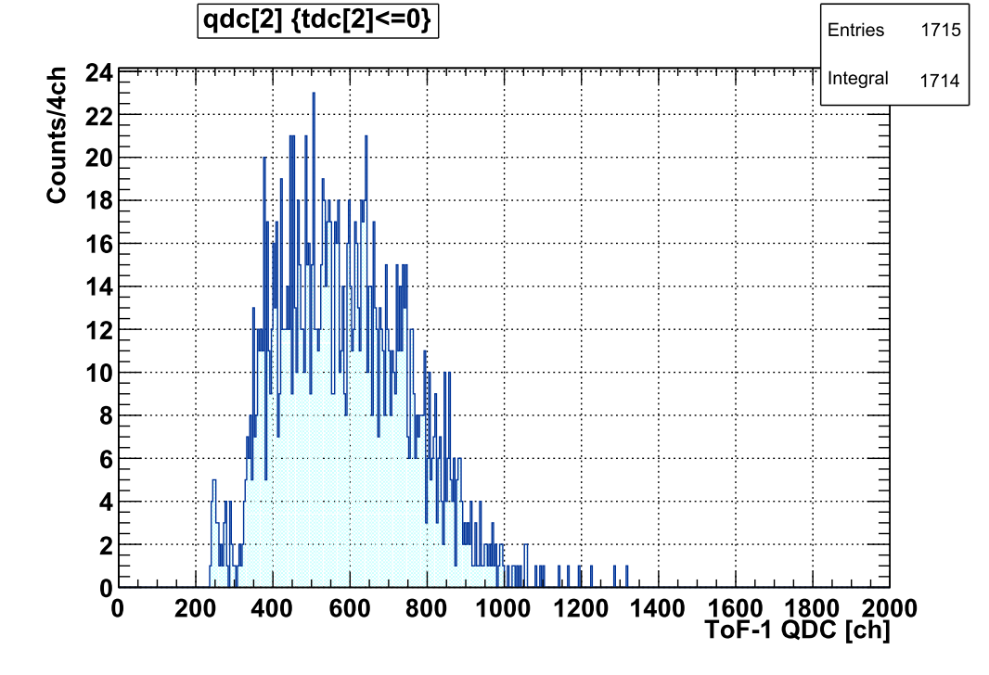

Slide 23
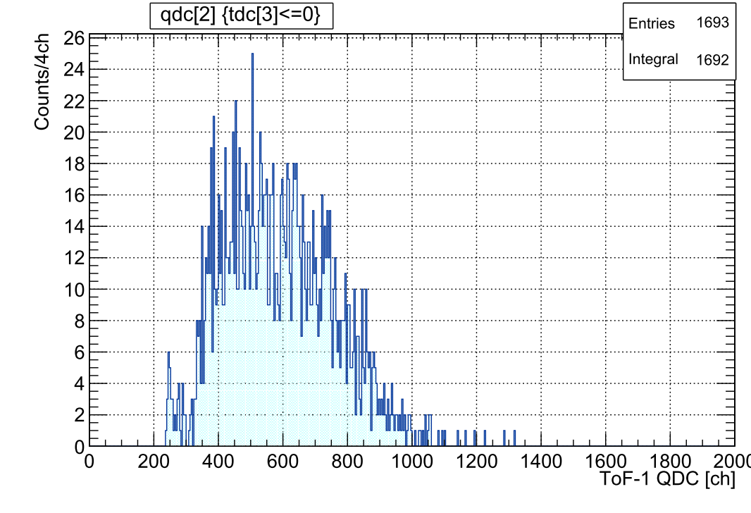

Slide 24
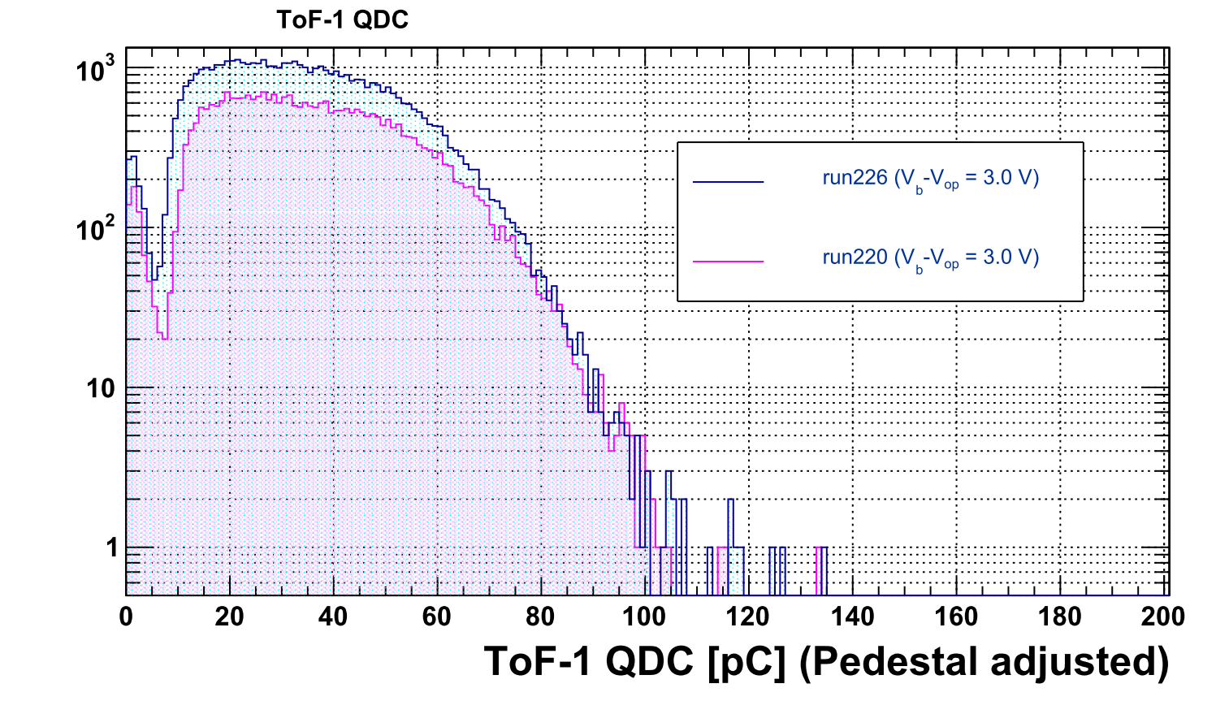

Slide 25
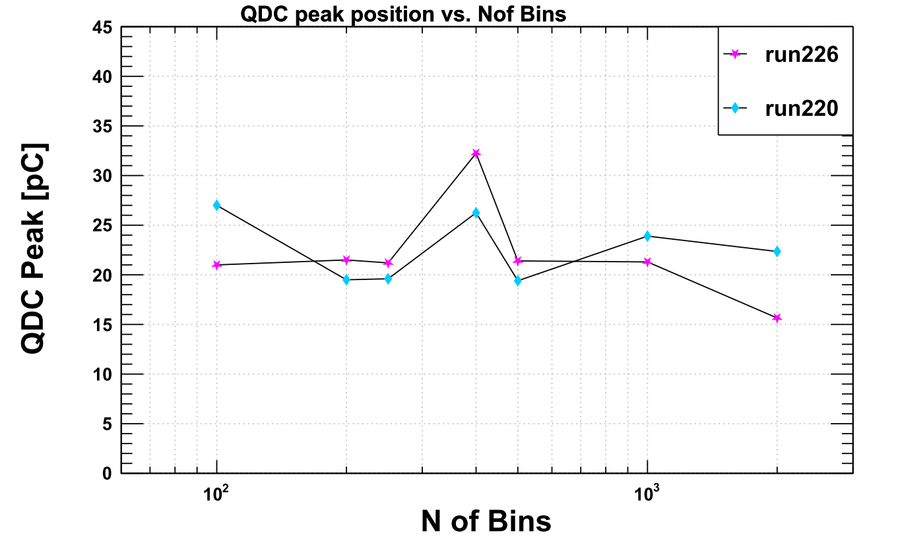

Slide 26
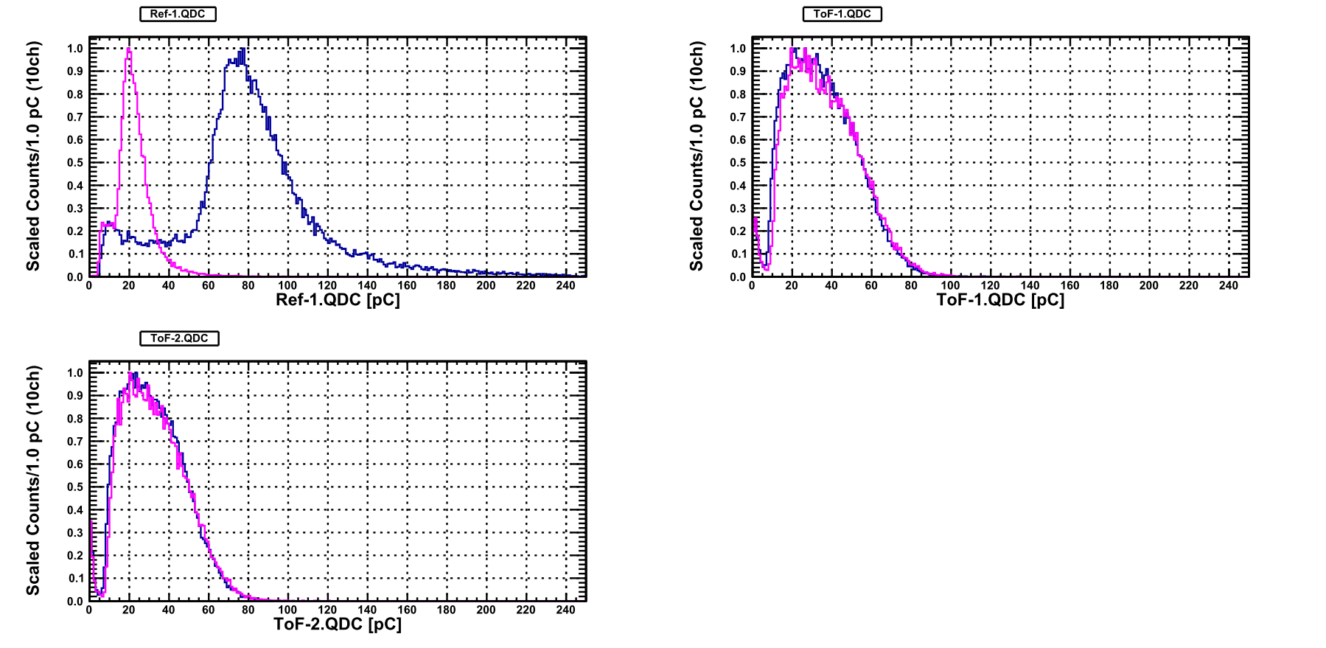

Slide 28
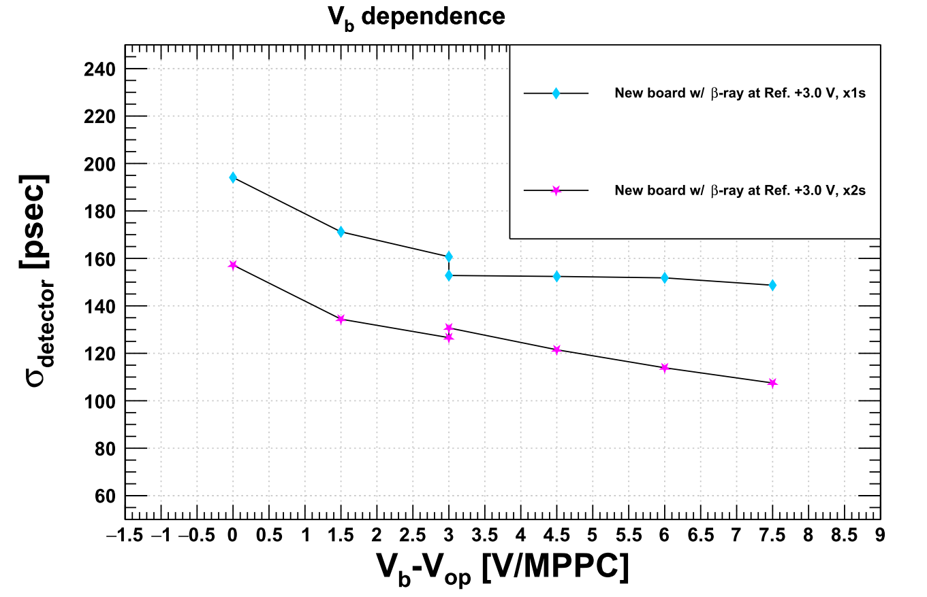

Slide 29
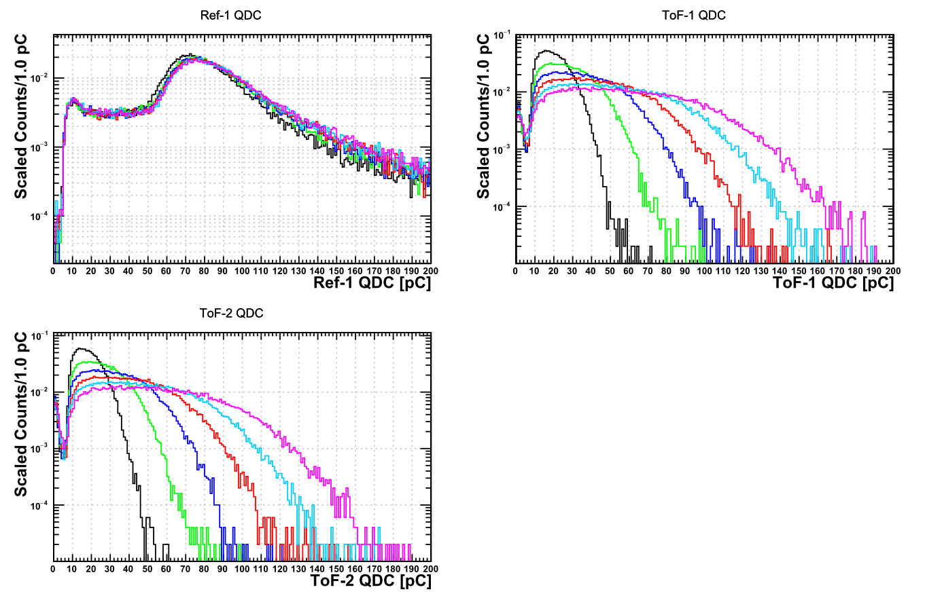

Slide 30
